Slide 1
Викторина - игра «Если хочешь быть здоров»
Авторы: воспитанники д/о «Непоседы» ФОДО «Лидер»
Педагог: Красавина Л.В.

Slide 2
«Хитрые вопросы-мудрые ответы»
Для чего уже в древнем Китае и Персии здоровые люди наносили на царапину немного крови больных оспой?
Какое вещество необходимо человеку в количестве 2,5 кг для нормального функционирования организма?
Такая вода содержит в своем составе комплекс солей, макро и микроэлементов. Не зря ее называют «живой водой». Что это за вода?
Нужно ли проветривать комнату зимой. Почему?
Назовите витамин, который вырабатывается в организме человека только под воздействием солнечных лучей.
В этом состоянии люди проводят треть своей жизни. Оно полезно и необходимо.
Почему весной яблоки не так полезны, как осенью?
Что нужно сделать усталому путнику после долгой ходьбы?
Можно ли сразу после кросса сесть отдыхать?
Это занятие представляет собой естественный массаж, повышает тонус мышц, улучшает работу сердца. Что это за занятие?

Slide 3
«Хитрые вопросы-мудрые ответы»
Зараженные таким образом переносили заболевание легче. Это прообраз прививки
Вода
Минеральная вода
Нужно. При температуре 1-2 градуса С болезнетворные бактерии погибают
Витамин Д
Сон
Витамины разрушаются к весне
Немного полежать, приняв положение, при котором ноги были бы немного выше головы
Нет. Нужно походить, чтобы кровь не застоялась в венах
Плавание

Slide 4
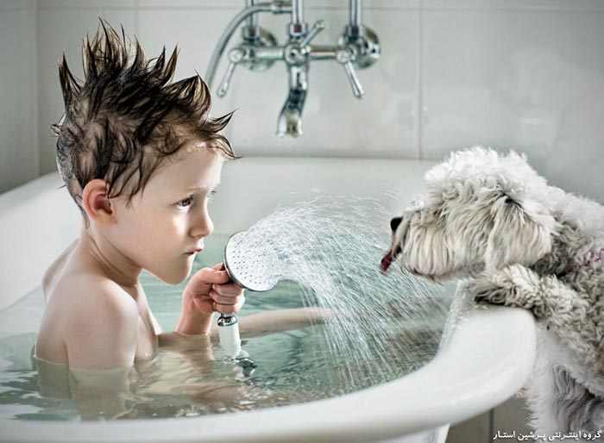
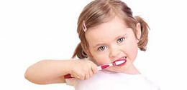
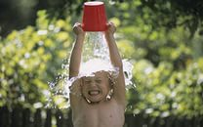
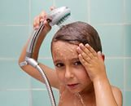
Гигиена

Slide 5
2.Гигиена»
Что необходимо принимать перед сном обязательно, а в жаркую погоду – утром и вечером?
Как часто необходимо мыть голову?
Для предупреждения заболевания зубов рекомендуется использовать зубные пасты, содержащие этот элемент. Какой?
Какие предметы используются для дополнительной чистки зубов.
Это средство может служить профилактикой кариеса. Однако чрезмерное его употребление приводит к проблемам с желудком. Что это?

Slide 6
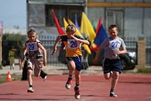
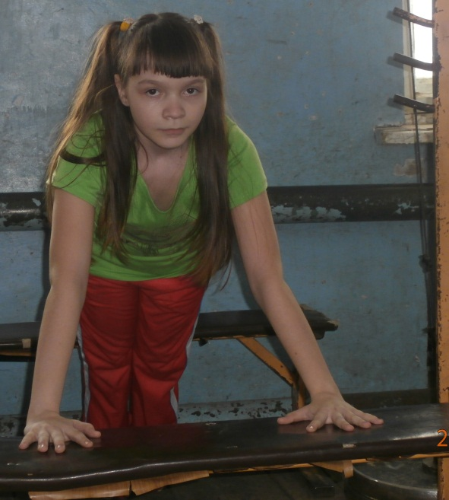
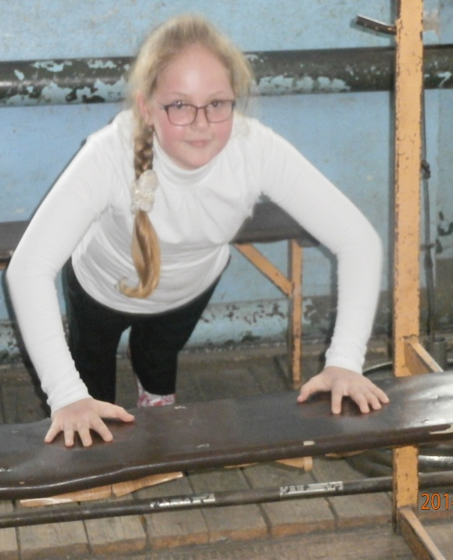
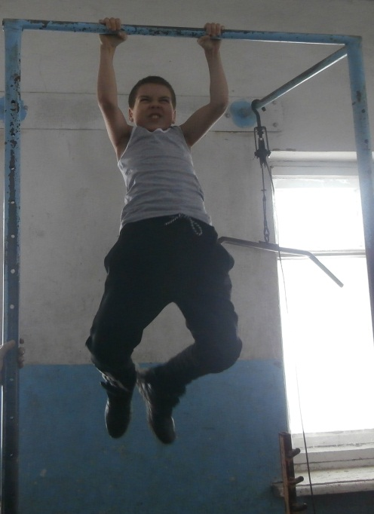
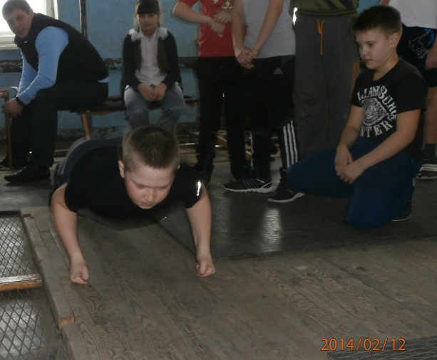
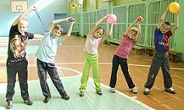
Что такое физкультура?

Slide 7
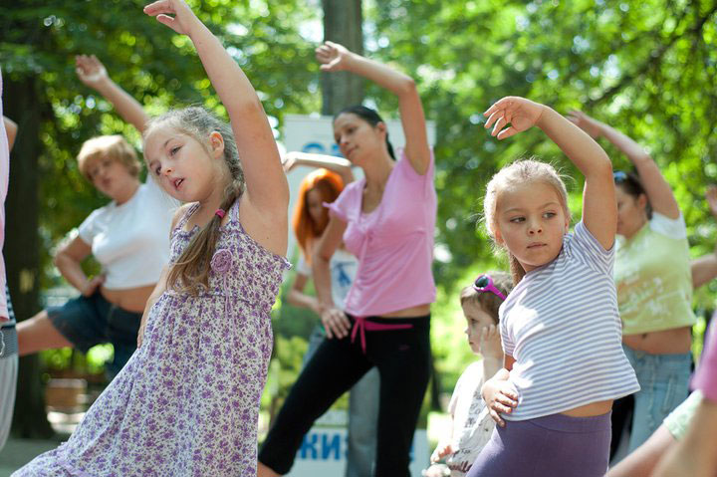
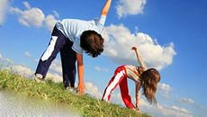
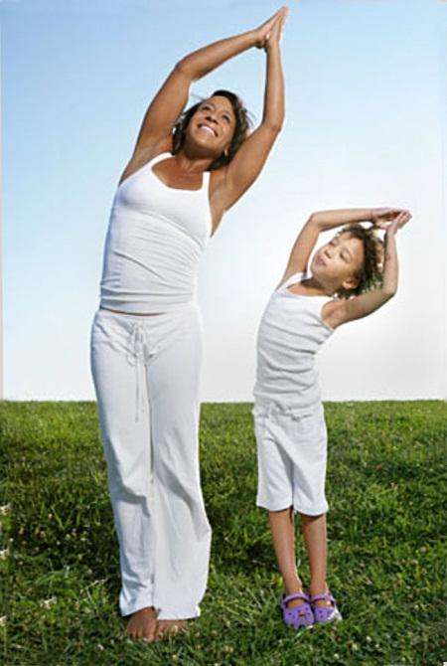
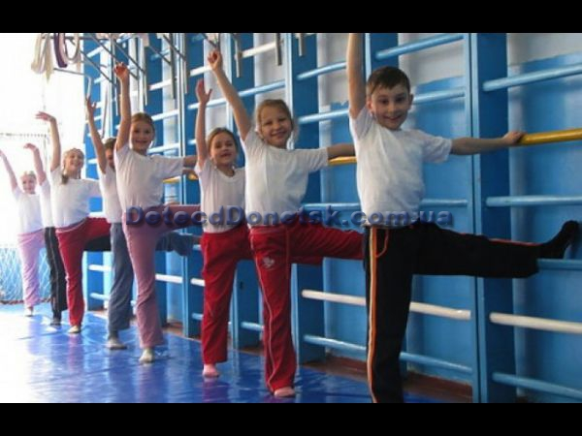
«Зарядка»

Slide 8
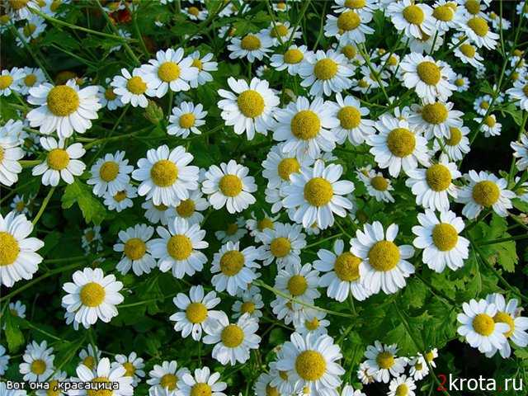
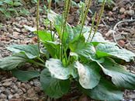
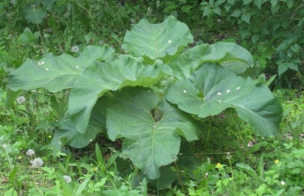
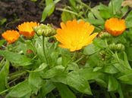
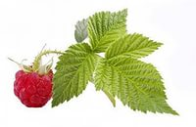
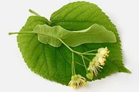
«Лекарственные растения»
Ромашка
Подорожник
Лопух
Календула
Малина
Цветок липы
От ушибов
От простуды
От температуры
От боли в горле
От ангины
От внешних ран

Slide 9
5.Викторина «Какие?»
Какие растения останавливают кровь?
Какие растения заживляют раны, язвы?
Какие растения богаты витаминами?
Какие растения используют для полоскания горла, носа, глаз, волос?
Какие растения применяют при заболеваниях кожи?
Какие растения применяют при простуде и кашле?

Slide 10
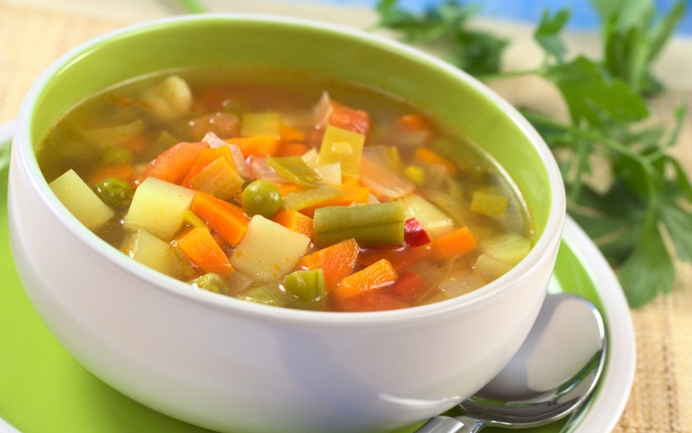
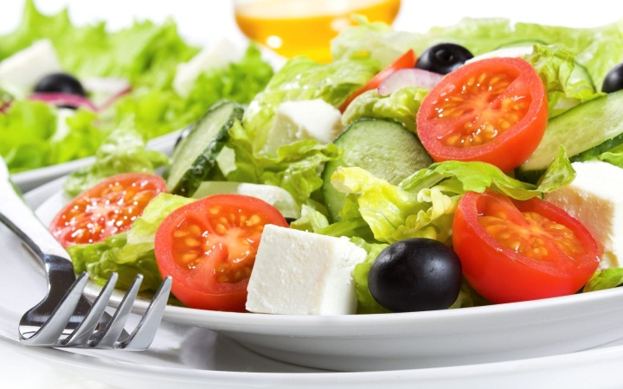
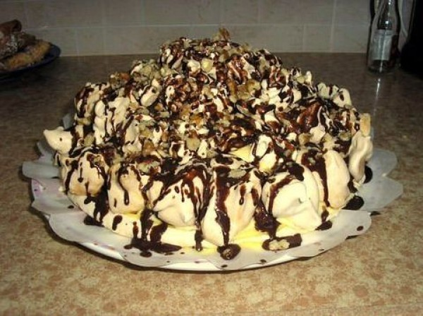
6. Конкурс «Здоровый обед»
Задание: Составить рецепт блюда из полезных продуктов и обосновать свой ответ

Slide 11
Конкурс «Здоровье»
З-зарядка,..
Д-
О-
Р-
О-
В-
Ь-
Е

Slide 12
Здоровья! Отличного настроения! Новых побед!

